Slide 1
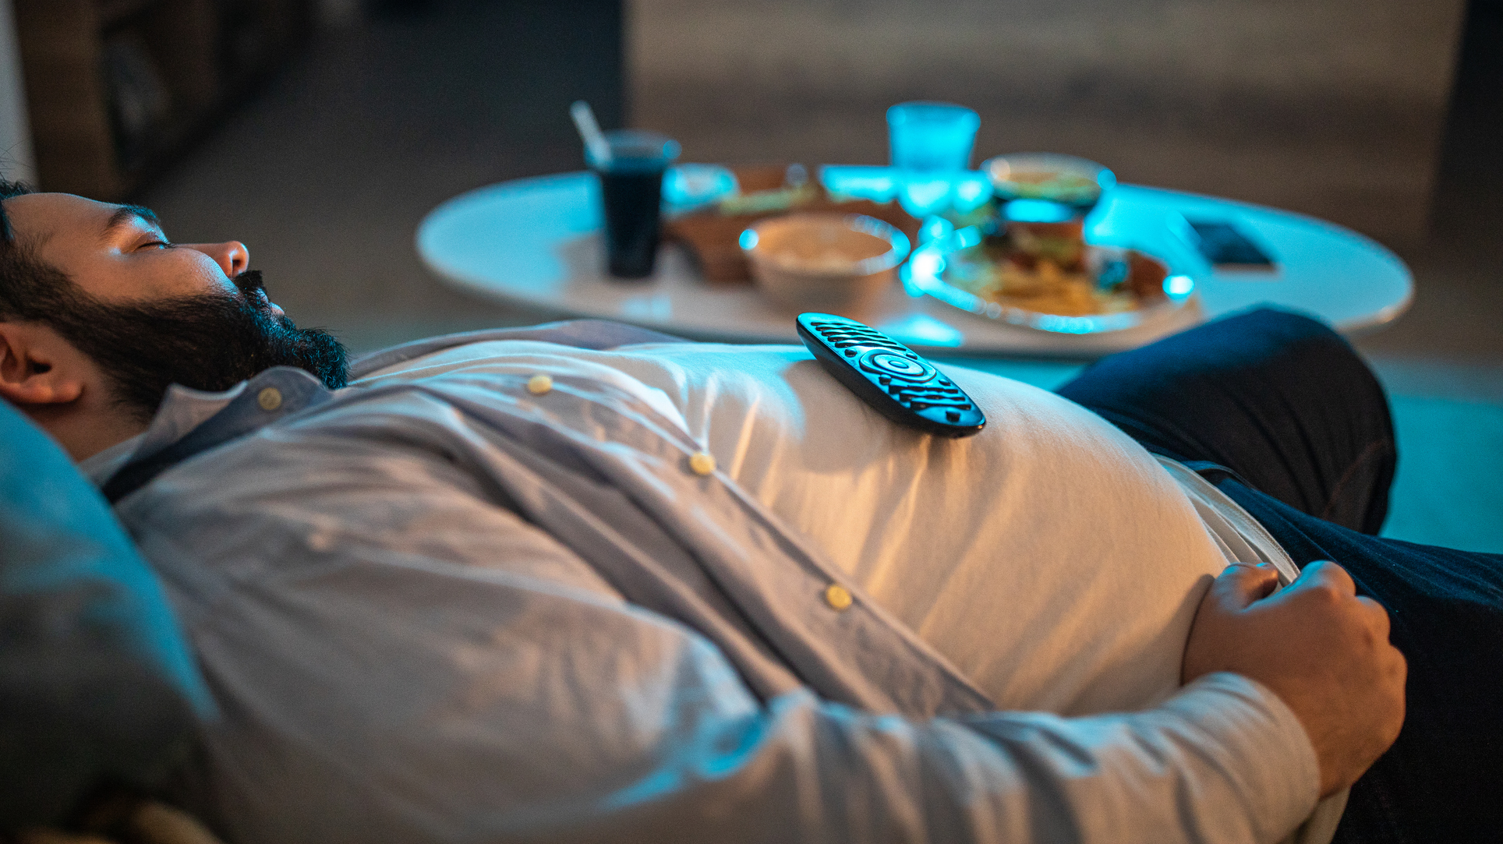
Vliv spánku na složení těla
Mgr. Eliška Lagová
Mgr. Zlata Kapounová Ph.D.

Slide 2
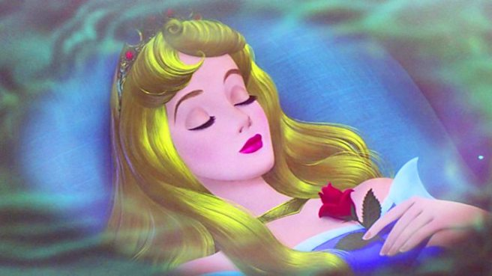
Úvod
Počet lidí s nadváhou a obezitou celosvětově STOUPÁ
Doba spánku KLESÁ, jeho kvalita je mnohdy NARUŠENÁ
→ ZPŮSOBUJE narušený spánek nebo jeho nedostatek NADVÁHU a OBEZITU?
→ ovlivňuje tedy SLOŽENÍ TĚLA?
→ JAK ?

Slide 3
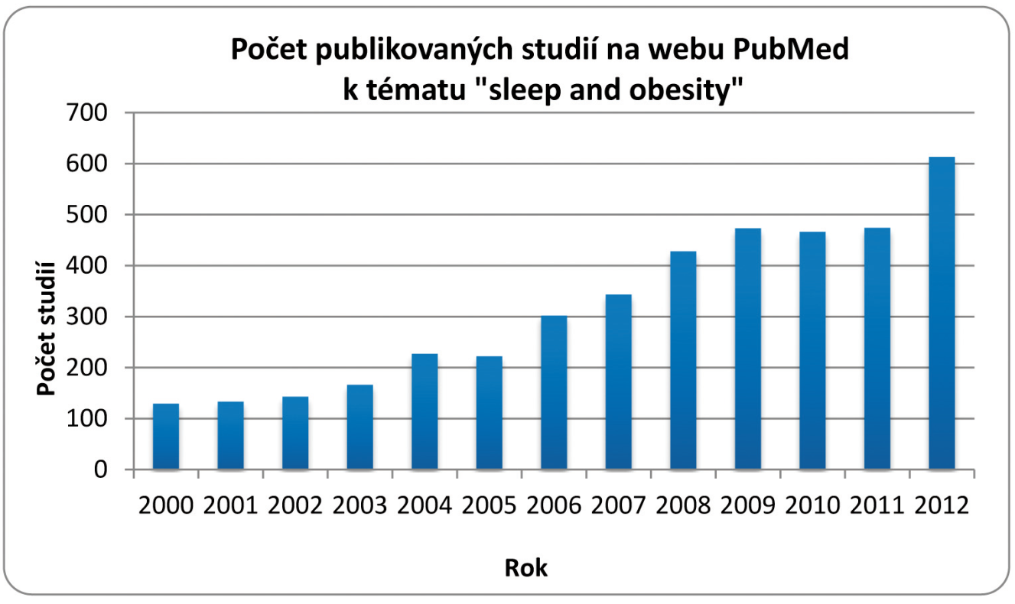
Spánek
Populární téma

Slide 4
Proč?
Spánek je univerzální potřebou všech vyšších forem života včetně člověka a zahrnuje asi třetinu života.
Hraje „úklidovou“ roli, kdy se odstraňují toxiny nahromaděné během bdění.
Je to aktivní, okamžitě reverzibilní děj. Většina částí mozku je při něm aktivní.
Význam pro zachování normálních funkcí
Útlum některých činností vs. aktivní děj (noční sekrece hormonů; konzervace energie; eliminace produktů ze svalů, metabolizmu a reparace buněk; posílení imunitních dějů, doplnění zásob vyčerpaných během dne aj.)
Příprava na kvalitní bdělost
Význam pro celkové tělesné a duševní zdraví

Slide 5
Obezita
Od r. 1980 se prevalence obezity zdvojnásobila
Roste závažnost obezity
DM, KVO, onkologická onemocnění, reprodukční funkce, onemocnění pohybového aparátu, depresivní stavy
Stravovací návyky, FA, genetická predispozice
Výchova, (cílená) reklama, hřiště (město), socioekonomické faktory, spánek aj…

Slide 6
Co ovlivňuje spánek
Stres
Tělesná hmotnost
Spánková hygiena (prostředí a návyky)
Zdravý spánek
Složité definovat, řada faktorů
Délka, kvalita, čas, pravidelnost
Často zkoumán v souvislosti s dalšími faktory

Slide 7
Spánková deprivace
Zdravotní rizika spojená se spánkem < 6 hodin (chronická spánková deprivace):
Obezita
Diabetes mellitus
Hypertenze
Metabolický syndrom
Kardiovaskulární onemocnění
OSA
Úzkost, deprese
↑Mortalita

Slide 8
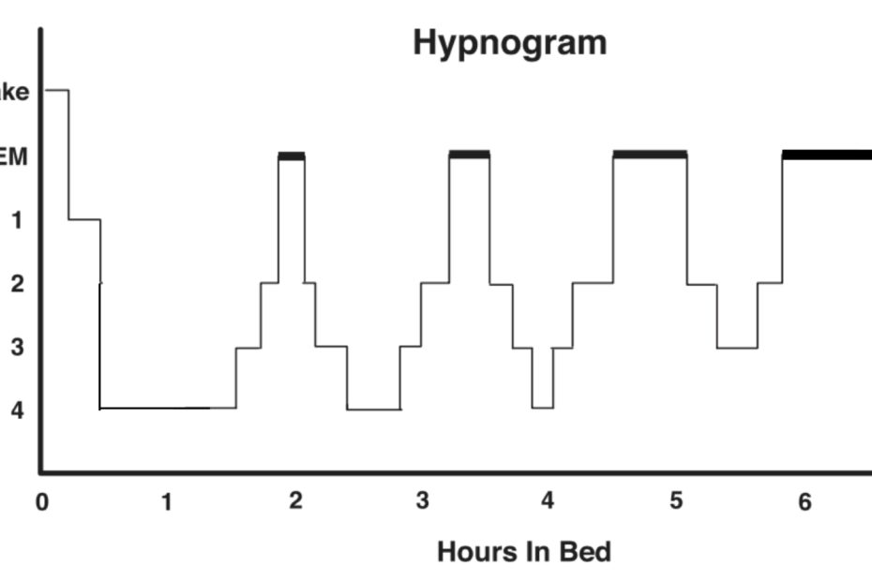
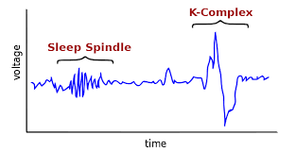
Architektura spánku
nREM (SWS - pomalý spánek, 4 podfáze I-IV) a REM (rychlé pohyby očí)
90 min. cykly 4-6x noc
Elektroencefalograf (EEG)
-> hypnogram

Slide 9
Řízení spánku a bdělosti
Řízení:
spánku – hypothalamus, horní část mozkového kmene
bdění –mozková kůra (kortex)
ARAS (ascendentní retikulární aktivační systém)
Excitace změnou el. aktivity -> podpora bdělosti
Inhibicí je umožněn spánek
VLPO (ventrolaterální preoptcké jádro)
Modulace vzrušení pomocí GABA -> inhibice probuzení
Aktivita se zvyšuje se spánkovou deprivací

Slide 10
Řízení spánku a bdělosti
Cirkadiánní rytmy
Cirkadiánní hodiny = endogenní generátory synchronizované s periodickými změnami prostředí (centrální hodiny – SCN, periferní hodiny – ve všech ostatních buňkách)
Vytvářeny v hypothalamu, délka 23,5-24,5 h, reguluje SCN* (melanopsin gangliových buněk), hodinové geny (rytmická exprimace)
Reakce na osvit sítnice (den) a sekreci melatoninu (max v noci)
Potřeba spánku vzrůstá s dobou bdělosti
Roli hraje adenosin (účinek indukující spánek), proti němu působí kofein
*suprachiasmatická jádra

Slide 11
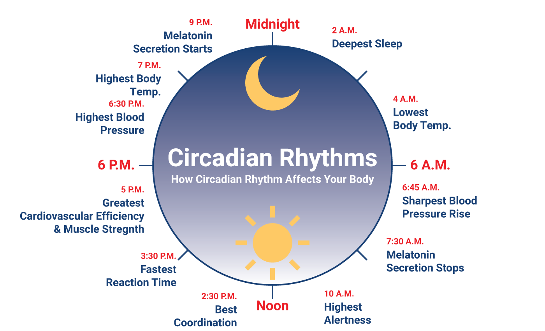
Např. určité metabolické funkce probíhají ve specifickém čase během dne – význam z hlediska efektivity:
cirkadiánní exprese metabolických genů se optimálně přizpůsobuje a „přepíná“ mezi anabolickými a katabolickými procesy v souladu s periodami přijmu potravy/hladovění, odpočinku/aktivity apod.
cirkadiánním rytmům podléhá exprese adipokinů (Lep, Adipo) a lipogeneze (syntéza tuků)

Slide 12
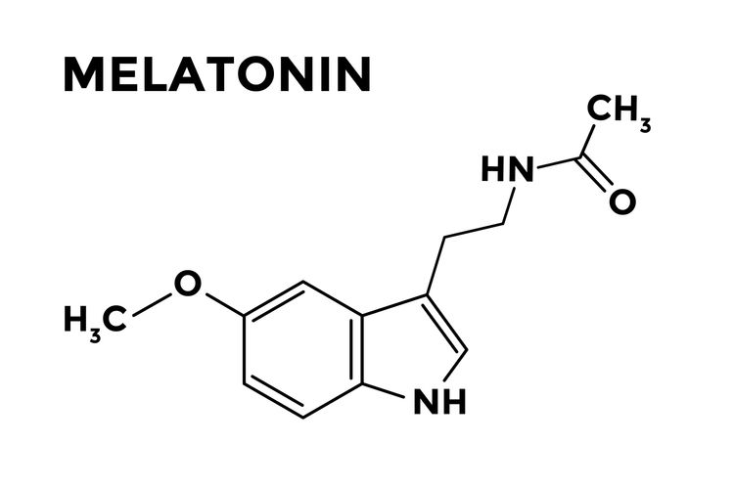
Melatonin
Syntéza z tryptofanu, produkce epifýzou
Podléhá cirkadiánním rytmům, světlo potlačuje jeho sekreci
Zvýšení mezi 21-22h, maximum 3-5h ráno
Poločas působení 30-45 minut
Nejvyšší sekrece v období puberty
Inhibuje světlo a kofein

Slide 13
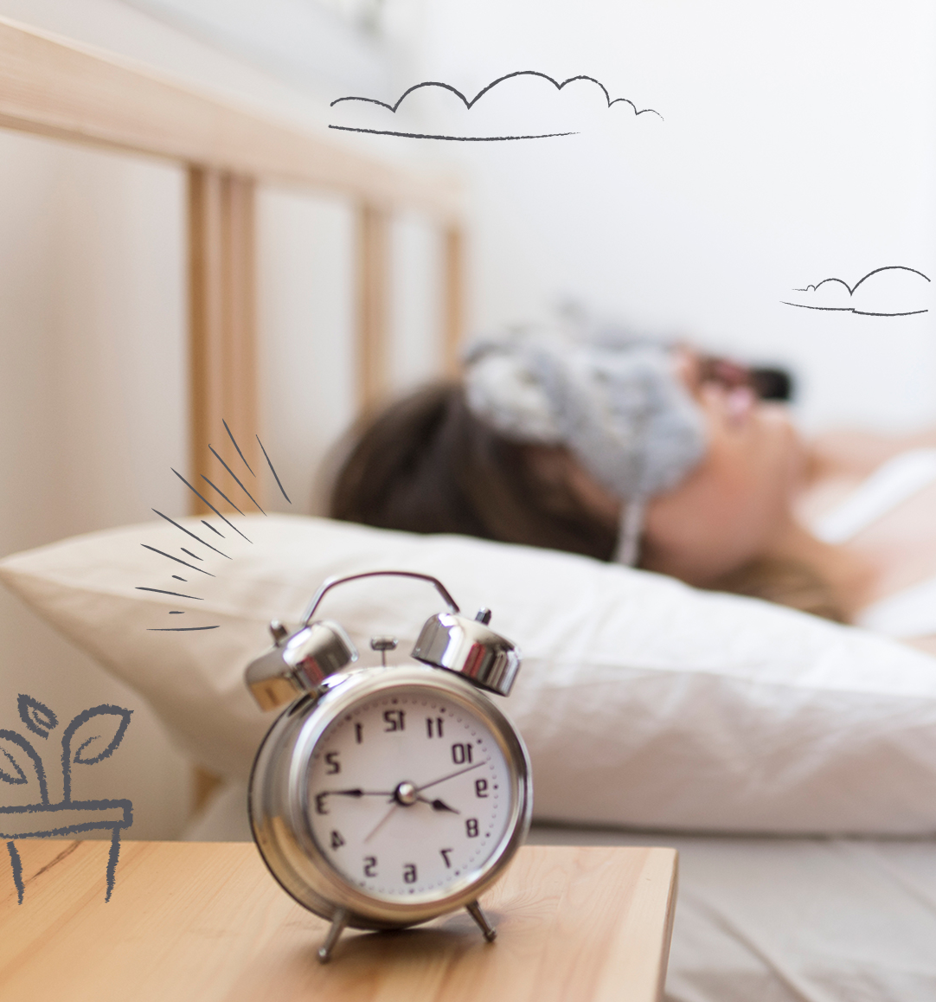
Termoregulace
Během dne vyšší teplota, v noci klesá
Teplotní amplituda 0,5-0,75 °C
Nejnižší 3.-5. h ranní (nejvyšší hladina melatoninu), nejvyšší 3.-5. h odpoledne

Slide 14
Změny během spánku

Slide 15
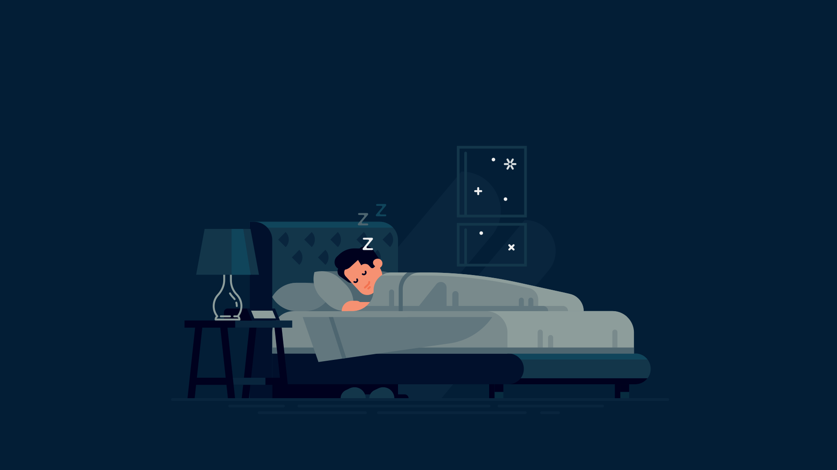
Hormony
Excitační
orexin/hypokretin, katecholaminy (ADR, NOR, DOP), serotonin, histamin, acetylcholin, k. glutamová
Inhibiční
adenosin, GABA, glycin; MCH, TNF-α, IL-1, PGD2

Slide 16
Hormony
Orexiny
Inhibují spánek, omezují REM fázi
Dopamin
Excitační, zvyšuje bdělost, TK, srdeční f.
Serotonin
Větší sekrece během dne, zkracuje spánkové fáze, 15 typů receptorů
Glutamát
Hlavní excitační neurotransmiter
GABA
Indukce spánku (uvolňuje svaly, sedativní účinky)
Glycin
Svalová atonie během REM spánku

Slide 17
Hormony ovlivňované spánkem
Leptin
Adipocyty bílé tuk. tkáně, reguluje chuť k jídlu
Ghrelin
Stimuluje chuť k jídlu a sekreci růst. hormonu; podporuje bdělost, inhubuje nREM
Kortizol
Stoupá během probuzení, stimuluje lipolýzu
Růstový hormon
Nejvyšší sekrece během první třetiny noci, podporuje REM
TSH
Nejvyšší sekrece na začátku spánku, denní hladina odpovídá fázi probuzení
Adiponektin
Regulace glykémie, oxidace MK, ovlivňován dobou spánku

Slide 18
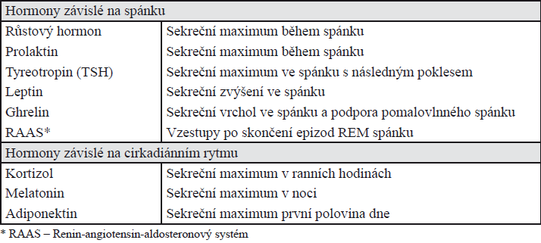
Pokles: TK, SF, dechová f., tělesná teplota, GIT aktivita; kortizol, adiponektin
Aktivita: hormonální sekrece GH, PRL, TSH, LEP, GHL, melatonin, imunitní mediátory IL-1, TNF-α, PGD, oxid dusnatý, adenosin

Slide 19
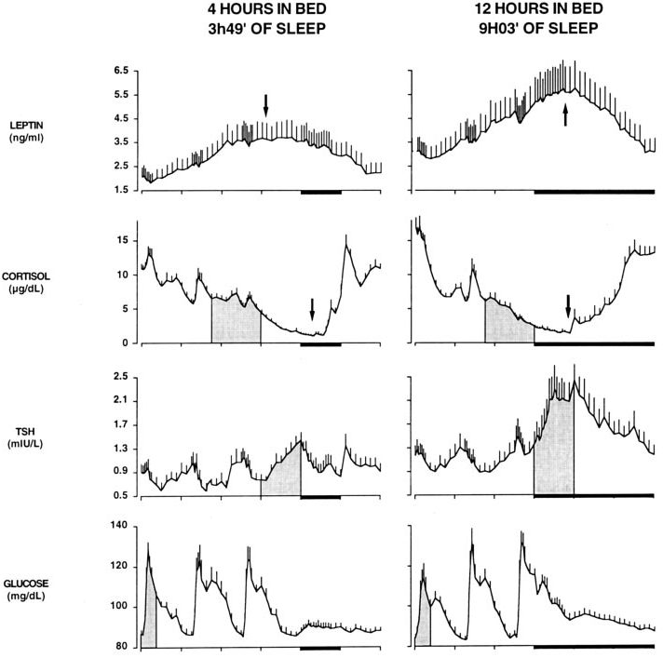
Spiegel K. et al. (2004) Leptin levels are dependent on sleep duration: relationships with sympathovagal balance, carbohydrate regulation, cortisol, and thyrotropin. J Clin Endocrinol Metab 89(11):5762.

Slide 20
Důsledky spánkové deprivace (vybrané systémy)
Úroveň systému | Popis | Projevy
Metabolický systém Endokrinní systém | ↑ glykemie ↓ hl. leptinu, ↑ hl. ghrelinu | Pokles glukózové tolerance Inzulinová rezistence Vyšší chuť k jídlu a pocit hladu
 | ↓ hl. adiponektinu ↓ hl. TSH ↑ hl. kortizolu | Vyšší energetický příjem Snížení metabolické rychlosti Inzulinová rezistence
Imunitní systém | Desynchronizace imun. funkcí Narušení imunitní odpovědi ↑ CRP, IL-6, TNFα | Oslabení buněčné imunity Oslabení buněčné imunity Mírný stupeň zánětu
Cévní systém | ↑ CRP, IL-6, TNFα ↑ TAG, ↓ HDL Kalcifikace koronárních arterií | Riziko aterosklerózy Riziko dyslipidemie Riziko onemocnění srdce Riziko kardiovaskulárních příhod
Vegetativní systém | Aktivace sympatiku ↑ sekrece katecholaminů ↑ klidové TF | Vysoký krevní tlak
Psychický stav |  | Úzkost, deprese
Kognitivní funkce |  | Poruchy soustředění a paměti Nadměrná denní spavost, nevýkonnost

Slide 21
Spánková fakta
V průběhu života se spánek mění (poměr nREM x REM, potřeba)
Muži x ženy
Zdraví spánku (soubour faktorů, obtížné jasně definovat zdravý spánek)
Socioekonomické faktory (prostředí, bezpečí, zaměstnání, stres)
Cvičení (únava)
Hygiena (teplota, tma, pohodlí, hluk)

Slide 22
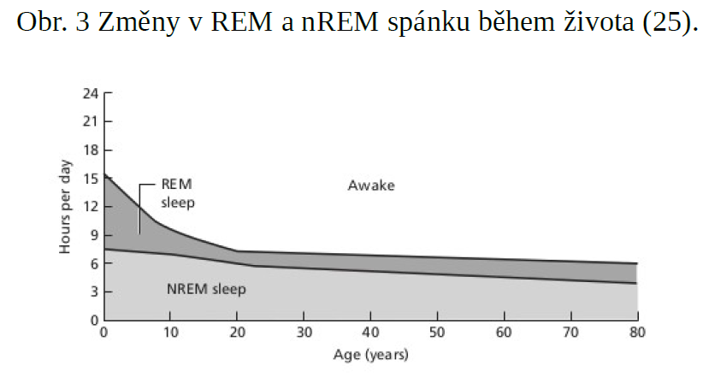
Změny v průběhu života

Slide 23
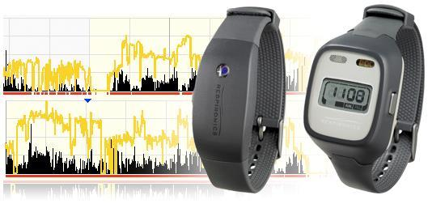
Hodnocení spánku
Polysomnografie
Aktigrafie
Spánkový deník
Spánkový dotazník (PSQI, SATED)
Epworthská škála

Slide 24
Možnosti zkreslení
Laboratoř – neznámé prostředí, oddálený nástup spánku, odlišný průběh spánku
Aktigrafie – zkreslení pohybem x nečinností
Spánkový deník – zkreslení subjektem (chyby zapisování)
Spánkový dotazník – špatné vyplnění, nepochopení otázek
Vhodnou strategií se jeví kombinace subjektivní a objektivní metody, nejčastěji aktigrafie a spánkového deníku nebo dotazníku

Slide 25
Přehled metod

Slide 26
Spánkové studie
Nekonzistentní (tvar U, slabá souvislost, subjektivní hodnocení)
Silnější asociace pozorována u mladší populace (do 40 let)
Studie krátkodobé
Expozice krátkému spánku, popř. nabývání hmotnosti již před studií
Kouření (změny stravovacích návyků)
Jiné etnikum, populace

Slide 27
Spánkové studie
Spánek < 6,0 hodin u dospělých i dětí spojen se signifikantně vyšším rizikem obezity (Cappuccio FP et al. (2008) Meta-analysis of short sleep duration and obesity in children and adults. Sleep 31(5):619-26.
negativní relace mezi délkou spánku a obvodem pasu (Sperry SD et al. (2015) Sleep Duration and Waist Circumference in Adults: A Meta-Analysis. Sleep 38(8):1269 -76.
Prokázána longitudinální asociace mezi krátkým spánkem a budoucí obezitou u dospělých Wu Y, Zhai L, Zhang D (2014) Sleep duration and obesity among adults: a meta-analysis of prospective studies. Sleep Med 15(12):1456-62.

Slide 28
Spánkové studie
Na dvojčatech (nízký stupeň dědičnosti délky spánku (31 %) – tzn. převládá primárně determinace environmentálními faktory a vysoký stupeň dědičnosti BMI (76 %))
spánek < 7 hodin/noc spojen s vyšším BMI při pečlivé kontrole genetických faktorů a společně sdíleného prostředí a to i při kontrole socio-demografických a zdravotních faktorů
Výsledky podporují hypotézu o signifikantním vlivu spánku na tělesnou hmotnost s tím, že na spánek je možné nahlížet jako na nezávislý a životním stylem ovlivnitelný rizikový faktor obezity
Watson N.F. et al. A twin study of sleep duration and body mass index. Journal of Clinical Sleep Medicine. 2010;15(67):11 - 7.
významná závislost mezi krátkým spánkem (1. kvartil délky spánku specifické k věku) a vyššími naměřenými ukazateli adipozity u žen, nikoli u mužů
po zúžení souboru žen nadále podporuje přímý vliv krátkého spánku na zvýšení tukové tkáně v těle
Liu R. et al. A population-based twin study on sleep duration and body composition. Obesity. 2012;20(1):192 - 9. 1224 dvojčat z USA

Slide 29
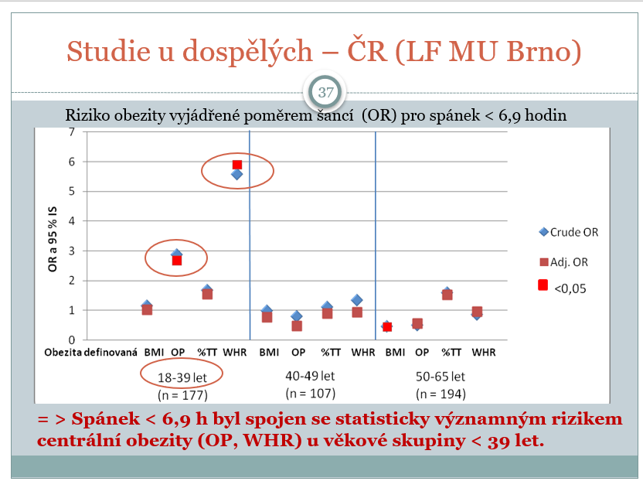
Z. Kapounová (2013)

Slide 30
Spánkové studie
U dětí silný vztah (typická kombinace nedostatku spánku + nízká FA + nadužívání moderních médií + nevhodná strava a návyky)
Chlapci s nadv.+obez. statisticky významně méně spánku
Dívky s nadv.+obez. statisticky významně více času u TV
Hirošová K et al. (2016) Prevalencia nadváhy a obezity u adolescentov a jej asociácia s kardiometabolickými rizikovými faktormi a životným štýlom. Hygiena 61 (3):100-107.
U dětí neplatí U křivka, tzn. delší spánek hraje pozitivní roli

Slide 31
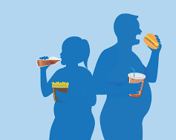
Obezita
Zmnožení tukové tkáně, často na podkladě pozitivní energetické bilance
Dnes spíše nižší socioekonomické vrstvy
Silně obezitogenní prostředí
Podle Evropského výběrového šetření z r. 2014 mělo v České republice 56 % lidi nadváhu nebo obezitu, obézních bylo 17 %, přičemž převažovali muži a vyšší věk nad 45 let
Rodina, marketing, stravovací návyky, pohyb
Obezita z dětství přetrvává do dospělosti

Slide 32
Zdravotní dopady obezity
KVO
Chronický zánětlivý stav (+ 10 kg -> riziko vyšší o 60 %), hypertenze
Diabetes mellitus
Viscerální tuk, ektopický tuk, IR
Onkologické riziko
Tlusté střevo a konečník, prs, děloha, ledviny, jícen, pankreas
Pohybový aparát
Osteoporóza, namáhání kloubů dolních končetin
Reprodukce
Erektilní dysfunkce, PCOS, preeklampsie a GDM
GIT
Hiátová hernie, reflux, Baretův jícen, žluč. kameny, NAFLD
Dýchací soustava
Námahová dušnost, spánková apnoe, astma
Nervová soustava
Idiopatická intrakraniální hypertenze, depresivní stavy aj.

Slide 33
Spánek a obezita: mechanizmus účinku
Spánek a E přívod
Spánek a E výdej
Spánková deprivace jako forma stresu
Desynchronizace cirkadiánních rytmů

Slide 34
Spánek a E přívod

Slide 35
Vztah spánku a obezity
Příliš krátký spánek (pod 6h, 33 % populace), příliš dlouhý (nad 9h, 18 % populace)
Náročné prokázání souvislosti, směr asociace?, zkreslení atd….
Krátcí spáči (< 5 h) o 23 % vyšší riziko nadváhy a o 59 % vyšší riziko obezity oproti 7-8h spánku
Studie se víceméně shodují, buď krátcí spáči mají vyšší BMI nebo často nejdelší spánek pozorují u BMI pod 25
Střední doba spánku je přibližně 7-8 h
U křivka (škodí krátký i dlouhý spánek) – obezita, DM2
J křivka - MetS

Slide 36
Vztah spánku a obezity
Načasování (desynchronizace rytmů)
Muži (obezita) x ženy (nadváha, obezita)
VLIV NA VÝBĚR JÍDLA
Krátký spánek -> nižší leptin, vyšší ghrelin (viz graf)
Snížení anorexigenních hormonů peptidu YY, GLP-1
-> větší pocit hladu, zvýšení příjmu E, větší porce
Spánková fragmentace -> nižší pocit sytosti
Zhu a kol. vyšší konzumace svačin (+ 250-500 kcal kcal)
Patel a kol. vyšší konzumace potravin s vyšším obsahem T,S

Slide 37
Vztah spánku a obezity
Cros a kol. pozorovali u spánkové deprivace s konzumací E bohatších potravin zvýšení jaterních lipidů a snížení inzulinové citlivosti…
VLIV NA POHYBOVOU AKTIVITU (více x MÉNĚ pohybu)
Po spánkové restrikci - 24h zvýšení CEV cca o 5% <->vyšší E nároky při prodloužené bdělosti
Menší snaha sportovat, nižší FA
Delší den (více pohybu x větší prostor pro konzumaci potravin např. večer)
Epidemiologické studie - z dlouhodobého pohledu přispívá zkrácený spánek především k nadměrnému E přívodu nikoliv k vyššímu E výdeji, jak se hypoteticky očekávalo

Slide 38
Spánková deprivace je forma stresu
SD nebo přerušovaný spánek vede
k aktivaci SNS (synaptický NS)
zvýšená sekrece katecholaminů > inhibice leptinu, vyšší TF a TK
k aktivaci HHA (hypothalamo-hypofyzární-adrenokortikální osa)
zvýšená produkce kortizolu > stimulace NPY, inhibice leptinu?, riziko HT, DM, MS, osteoporózy, imunosuprese, deprese, narušený spánek
Dopad na autonomní a neuroendo-krinní systém bude tím větší, čím aktivnější musí být v bdělém stavu spánkem deprivovaná osoba
Vzájemné ovlivňování … stres -> bdělost -> ↓spánku

Slide 39
Cirkadiánní rytmy, chronotyp?
Vliv chronotypu na příjem stravy a tělesnou hmotnost
Ranní ptáčata vs noční sovy (Horne-Östbergův test)
Noční chronotypy vykazují horší stravovací návyky a vyšší E příjem ve 2. p. dne
Noční chronotypy – poruchy metabolické kontroly – glc, TAG, HDL
Noční chrnonotypy – nižší příjem ovoce, vyšší příjem masa, alkoholu a slazených nápojů
Eur J Clin Nutr. 2017 Jun;71(6):736-742. doi: 10.1038/ejcn.2016.182. Epub 2016 Sep 21. The association among chronotype, timing of food intake and food preferences depends on body mass status.

Slide 40
Shrnutí
Nedostatek spánku narušuje neuroendokrinní regulaci příjmu potravy prostřednictvím změny sekreční aktivity klíčových hormonů regulujících příjem potravy – leptinu a ghrelinu, způsobující větší a častější pocit hladu, vyšší energetický přívod, nevhodné stravovací návyky, což vede ke vzestupu tělesné hmotnosti.
Den po spánkové deprivaci je navozen stav podobný stresové reakci, kdy dochází k aktivaci sympatického nervového systému a hypothalo-hypofyzární-adrenokortikální osy. Výsledkem je zvýšený krevní tlak a zvýšená sekrece kortizolu, který z dlouhodobého hlediska přispívá k inzulinové rezistenci, tvorbě tuku a k inhibici leptinu.

Slide 41
Shrnutí
Narušení exprese hodinových genů vlivem desynchronizace cirkadiánních rytmů může vyústit v poruchy regulace energetické rovnováhy (poruchy metabolizmu glukózy, cholesterolu, lipogeneze, adipogenze, sekrece leptinu, signalizace pocitu hladu/sytosti) a dalším patologickým jevům.
Zvýšený pocit únavy po nedostatečném spánku snižuje denní fyzickou aktivitu a přispívá ke konzumaci energeticky denzitních potravin.
Chronická expozice krátkému spánku z dlouhodobého hlediska přispívá k nadměrnému energetickému přívodu spíše než ke zvýšenému energetickému výdeji.

Slide 42
Knutson KL. Does inadequate sleep play a role in vulnerability to obesity? American Journal of Human Biology. 2012;24(3):361 - 71

Slide 43
Modré světlo
Krátkovlnné 430-500 nm (potenciálně fototoxická vln. délka pro sítnici)
Fotoreceptory sítnice (gangliové buňky sítnice s obsahem pigmentu melanopsinu) mají absorpční vrchol v modré části spektra při přibližně 480 nm
Žlutý filtr blokuje snižuje absorpci modrého světla (<550 nm)
Bez významného rozdílu v únavě očí, bez rozdílu v subjektivním hodnocením dotazníkem, bez vlivu na zdraví Makuly
Pozitivní vliv na kvalitu spánku (3 hod před spaním 2 týdny) – čočky s vysokou schopností blokace modrého světla

Slide 44
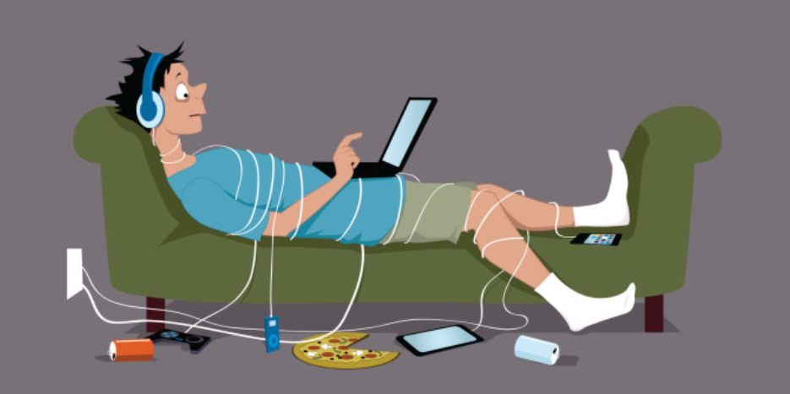
LED displej (emise 460-490 nm) – displeje nedosahují limity, vyšší jsou i emise ze slunečního záření -> další studie
Nesourodé studie, jednotná a kvalitní hodnotící kritéria

Slide 45
Digitální závislost
identifikována jako funkčně ekvivalentní všem závislostem, charakterizovaná nutkavým, navyklým a nekontrolovaným používáním digitálních zařízení a nadměrně opakovaným zapojením se do určitého online chování.
Jakmile se touha být online stane neovladatelnou, je vždy doprovázena těžkou ztrátou spánku, emocionální tísní, depresí a dysfunkcí paměti. Dále poruchy příjmu potravy, omezení společenského života (rodina, přátelé). V extrému až sebevražda.
Dochází ke změně dopaminové a serotoninové synaptické plasticity, nezbytné pro kontrolu impulzů a paměti.
Neurochemické procesy „obvodu odměny“ podobně jako alkohol, nikotin nebo kokain.
Dysfunkce mtb melatoninu a vit. D

Slide 46
Výsledky DP 2019
Vliv spánku na složení těla
Vyhodnocení BIA, antropometrických dat a spánkových informací (PSQI)
Východiska práce:
Doba spánku se zkracuje
Kratší spánek -> vyšší riziko nadváhy a obezity
Kvalita i kvantita spánku ovlivňuje příjem a výběr stravy

Slide 47
Výsledky DP 2019
Délka spánku – BMI, % tuku, OP, WHR, FFM, VFA
Doba ulehnutí – OP, BMI, VFA
BIA, 24h recall, dotazník emailem (+ zpětně 1 upomínka)
451/389 osob (61 % ženy, 39 % muži)
Statistica

Slide 48
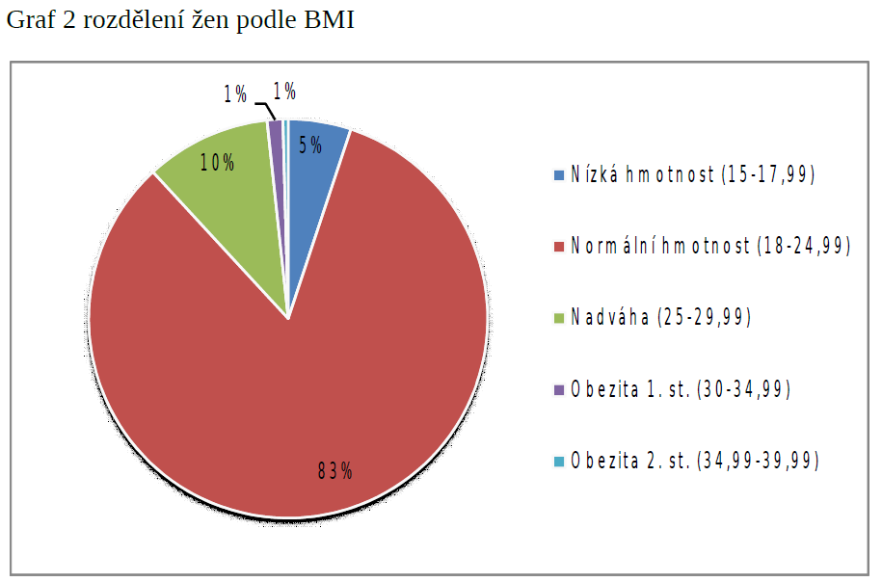
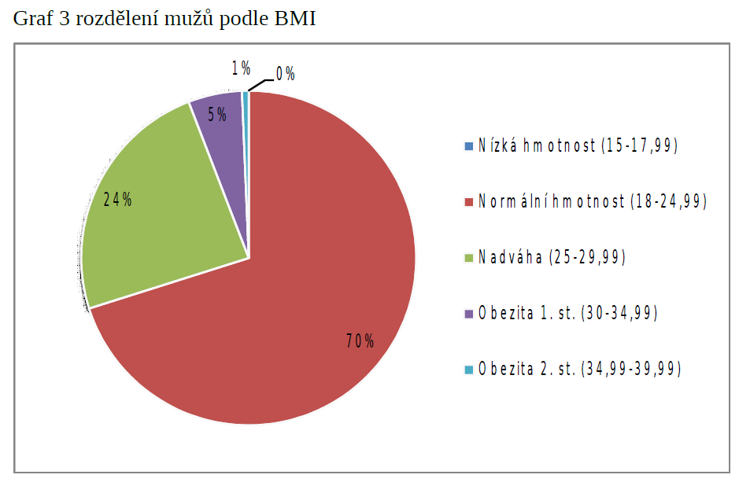
Charakteristika souboru
Nadváha nebo obezita - 17 % žen, 30 % mužů

Slide 49
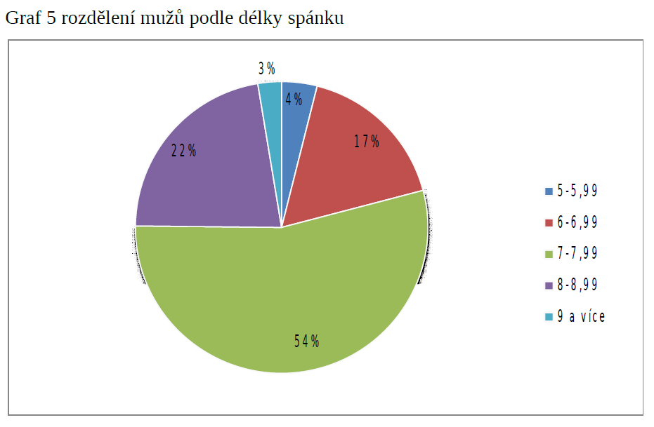
Charakteristika souboru
Délka spánku 4–10 hod. ženy, 48 % 7–8 hod.
5–9 hod. muži, 54 % 7–8 hod.

Slide 50
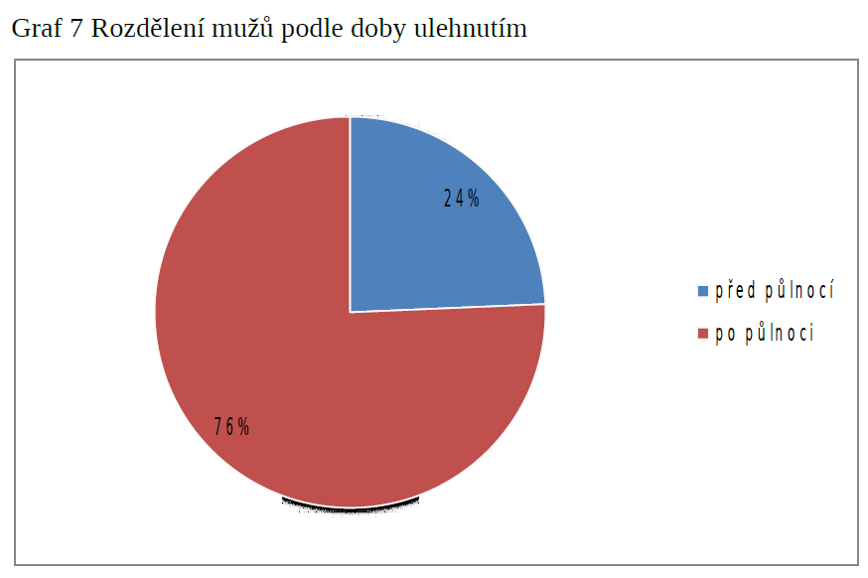
Charakteristika souboru
Doba ulehnutí - 21–3 hod. ženy, 63 % po půlnoci;
21:30–2 hod. muži, 76 % po půlnoc

Slide 52
Závěry
Spánek je rizikový faktor přispívající ke vzniku nadváhy a obezity
Délka i kvalita spánku ovlivňují metabolické a behaviorální mechanismy
Fragmentace spánku rovněž působí negativně
Asociace slábne s věkem (na rostoucím BMI se podílí silněji další faktory)
Výsledky studií jsou nesourodé (metodika, populace atd…)

Slide 53
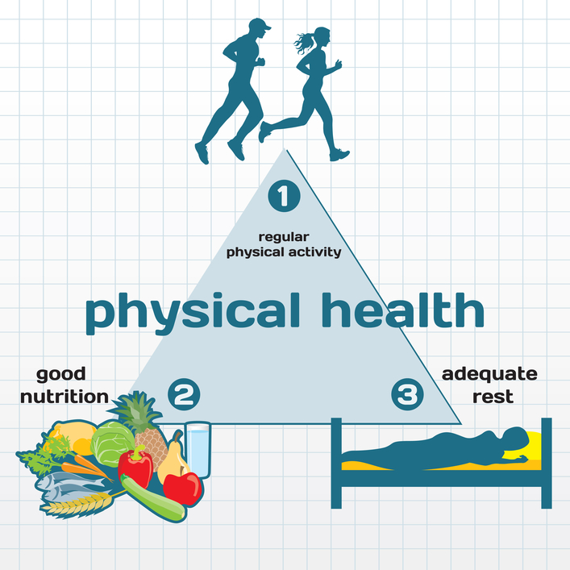
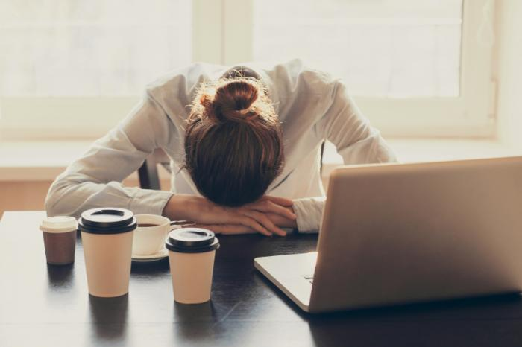
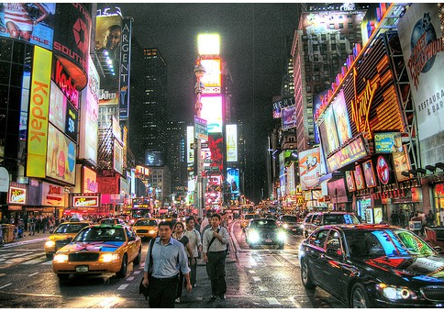
Zdravý životní styl vs. …?
Strava
Spánek
Pohyb
Směnný provoz
Stres a pracovní zátěž
Umělé osvětlení
24/7 non stop

Slide 54
Spánková hygiena

Slide 55
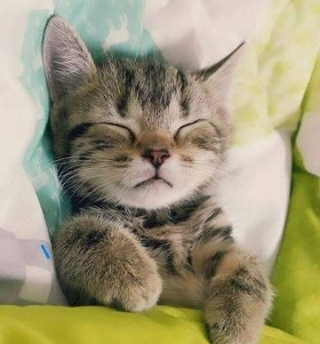
Spánek není ztráta času!

